Slide 1

Medição de velocidade

Slide 2
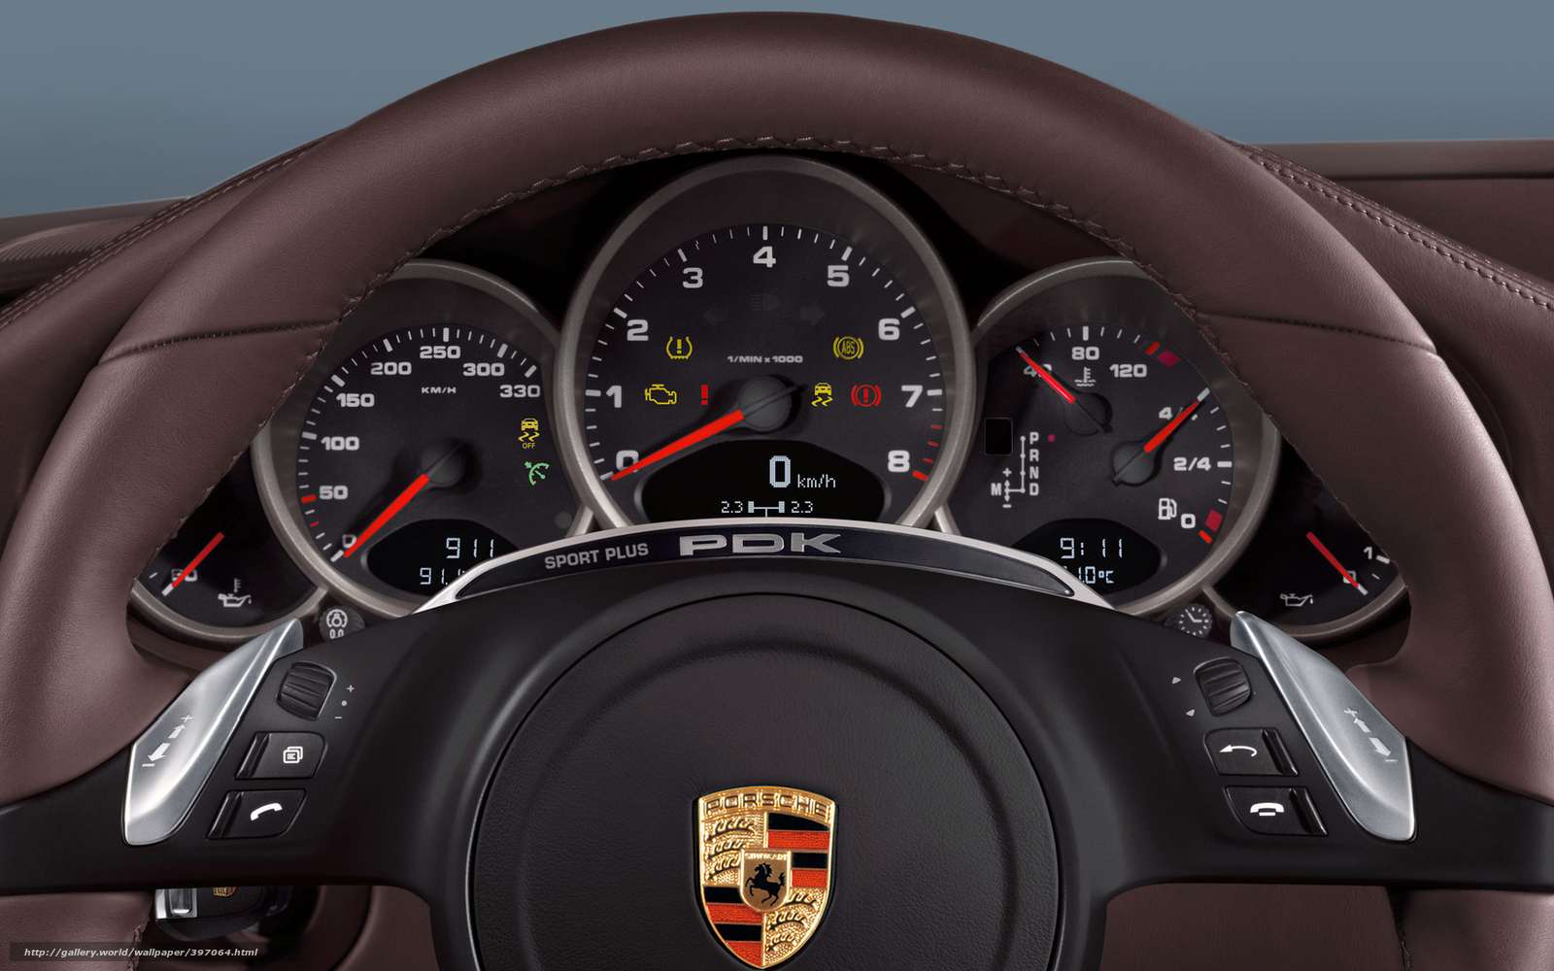
TACÔMETROS

Slide 3
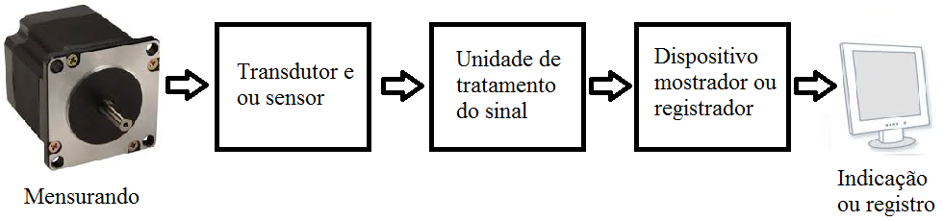
Módulos de um Sist. De Medição

Slide 4
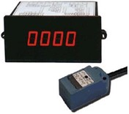
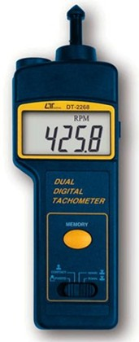
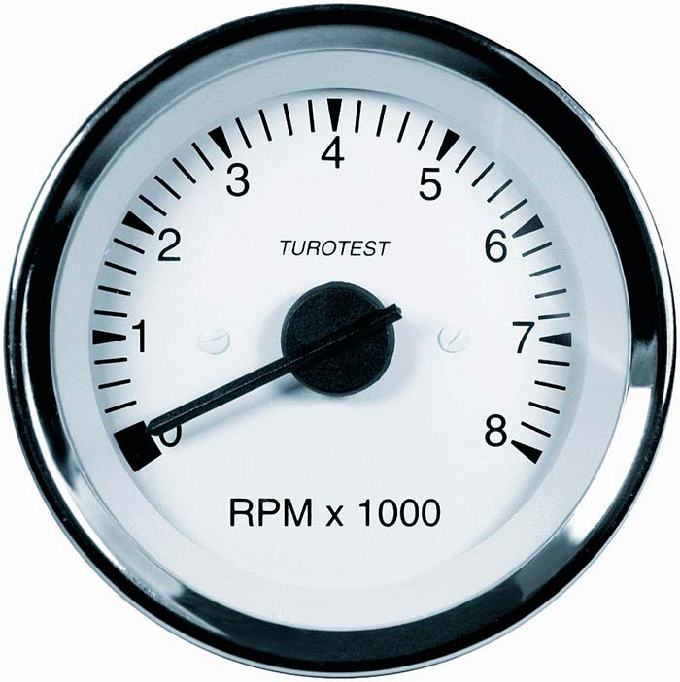
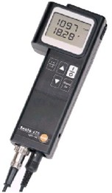
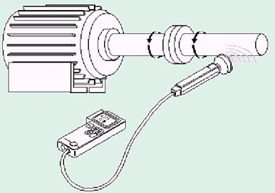
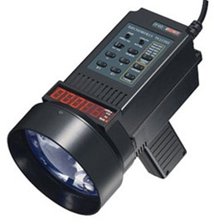
Medição de velocidade
Transdutores de velocidade rotacional são importantes em sistemas de medição de velocidade, destacando-se os tacômetros digitais e os analógicos, transdutores de velocidade por relutância variável e tacômetros por efeito Hall ou magnetorresistivos, entre outros.

Slide 5
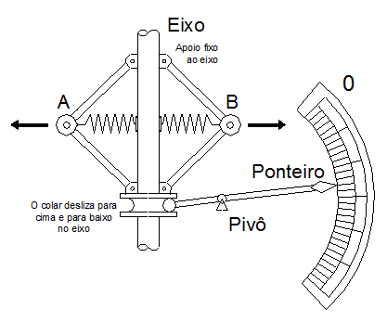
Tacômetro mecânico
Baseado no princípio regulador de Watt
Princípio físico: força de inércia, força centrífuga

Slide 6
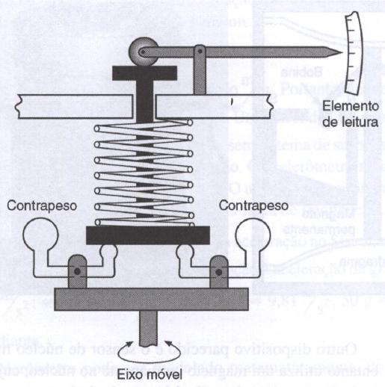
Tacômetro Flyball
Princípio físico: força de inércia, força centrífuga

Slide 7
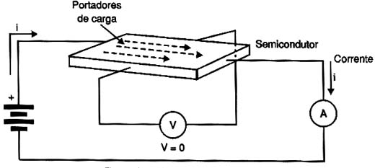
efeito Hall

Slide 8
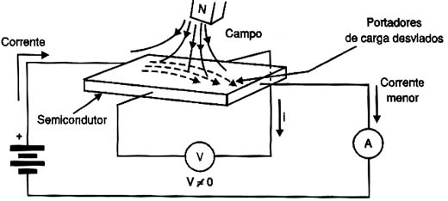
efeito Hall

Slide 9
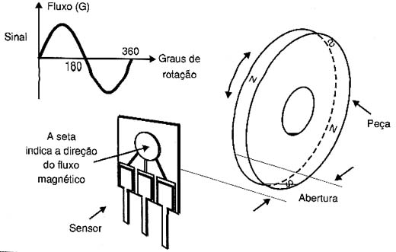
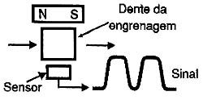
sensor de efeito Hall
Este arranjo permite detectar movimentos de rotação com facilidade. Aqui, um imã circular (ou imãs presos a uma peça circular) podem ser utilizados, de modo a gerar o mesmo padrão de campo. O sinal gerado com este arranjo é senoidal e pode ser facilmente trabalhado para excitar circuitos lógicos.

Slide 10
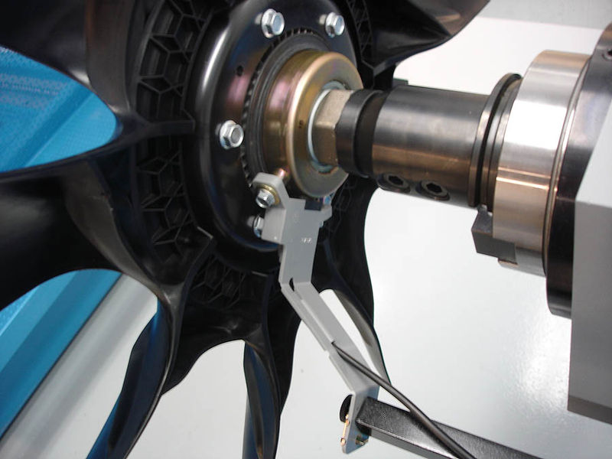
Tacômetro digital com sensor de efeito Hall
Um motor de hélice que utiliza sensor de efeito Hall.

Slide 11
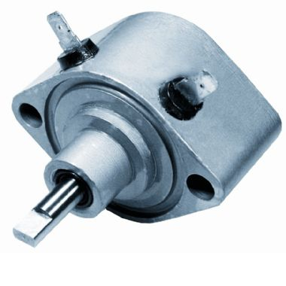
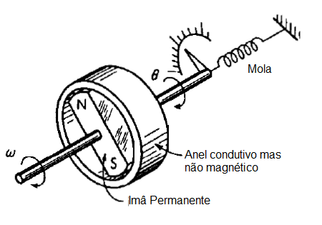
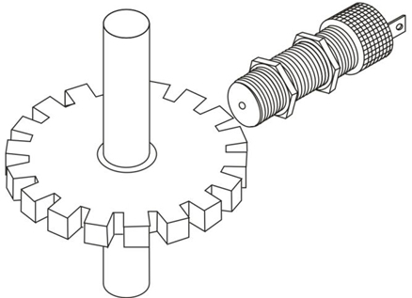
tacômetros Elétricos

Slide 12
tacogerador
Princípio físico: indução eletromagnética
Medições até 6000 rpm
Precisão de 2%
Tensão do voltimetro é proporcional à velocidade angular

Slide 13
Tacômetro de corrente parasita
Princípio físico: indução eletromagnética
Induz correntes parasitas no anel de alumínio fazendo-o girar
Mola restringe a rotação se opondo ao movimento e gerando a leitura, analógica

Slide 14
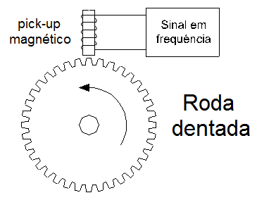
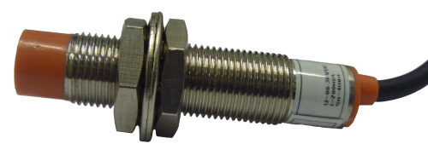
Tacômetro INDUTIVO
Princípio físico: indução eletromagnética
Pulso de voltagem é gerado pela rotação da roda dentada
Sensor: Pick-up magnético
Frequência dos pulsos torna possível a leitura

Slide 15
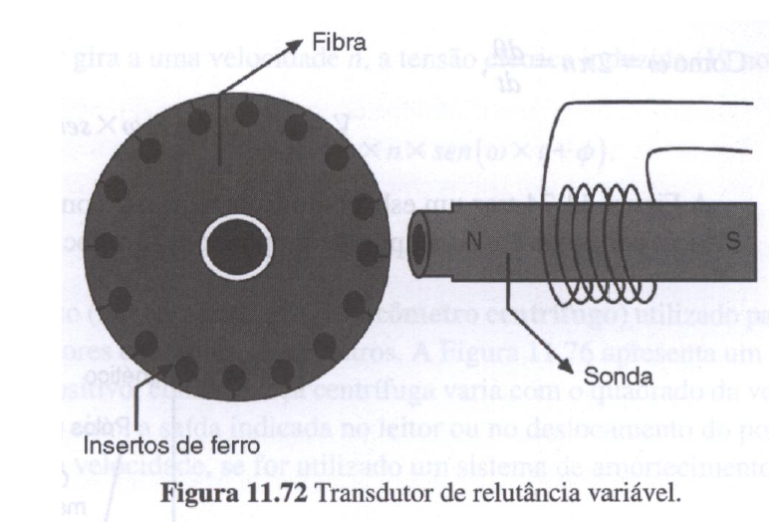
Tacômetro digital com sensor indutivo
Dispositivo cujo transdutor utilizado é o de relutância variável
Ampla aplicação no setor automotivo
Por exemplo em sistemas de freios antibloqueantes (popularmente conhecidos como freios ABS) e em controles de tração.
Princípio físico: indução eletromagnética

Slide 16
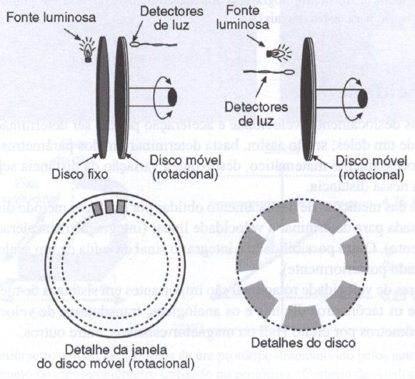
Tacômetro digital com sensor óptico
Conhecido também como tacômetro óptico, cujo pulso, em geral, é gerado por uma das técnicas apresentadas na figura ao lado.

Slide 17
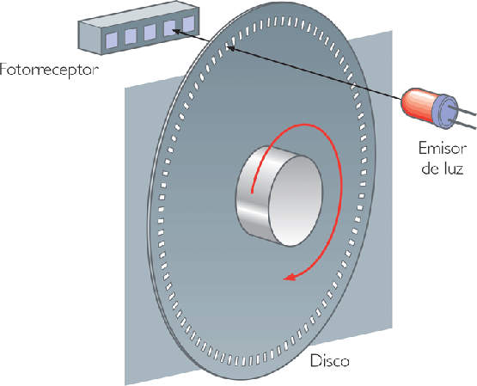
Tacômetro Fotoelétrico
Frequência dos pulsos de luz recebidas pelo fotorreceptor relaciona a rotação do eixo
Única carga aplicada sobre o eixo é a inércia do disco

Slide 18
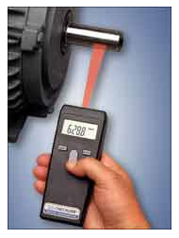
Tacômetro De laser refletido
Tacômetro portátil
Semelhante funcionamento ao tacômetro fotoelétrico
Utiliza-se alvo reflectivo para obtenção da frenquência

Slide 19
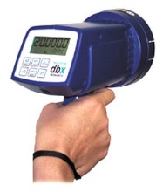
Estroboscópio
Luz intermitente com frequência conhecida

Slide 20
Grupo
Fábio Luís Bertol
Fabrício Fregonese
Hellen Christina da Silva
Caio Gustavo Sousa de Paula
Augusto Knopik

